Slide 1

Affiliation et licences
2024-2025

Slide 2
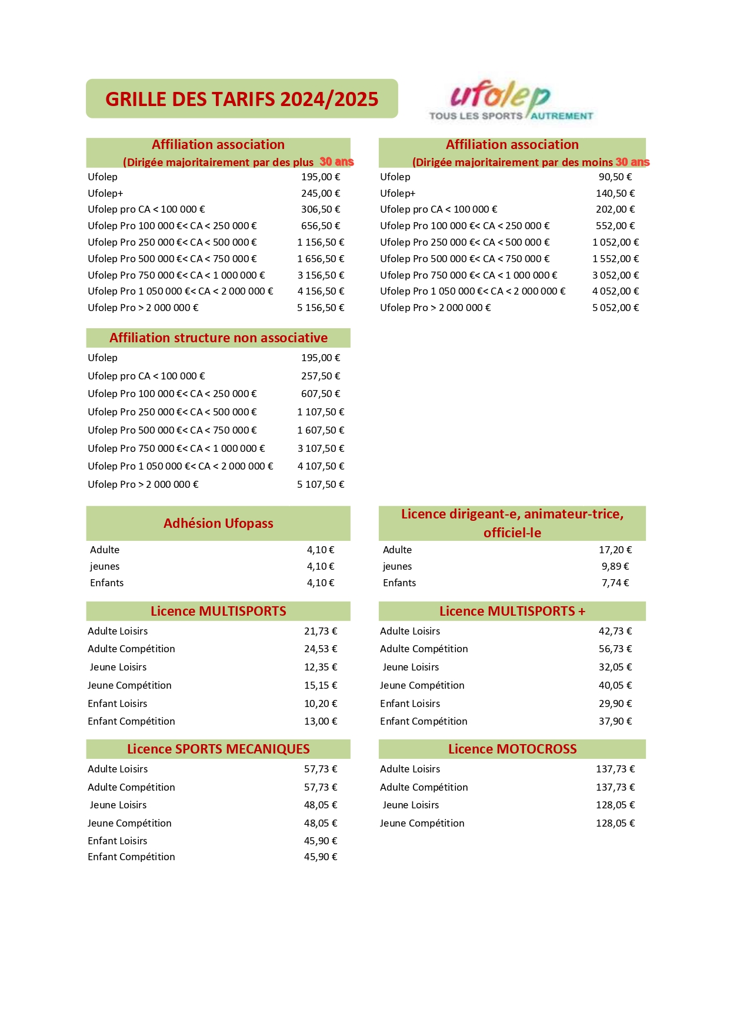


Slide 3
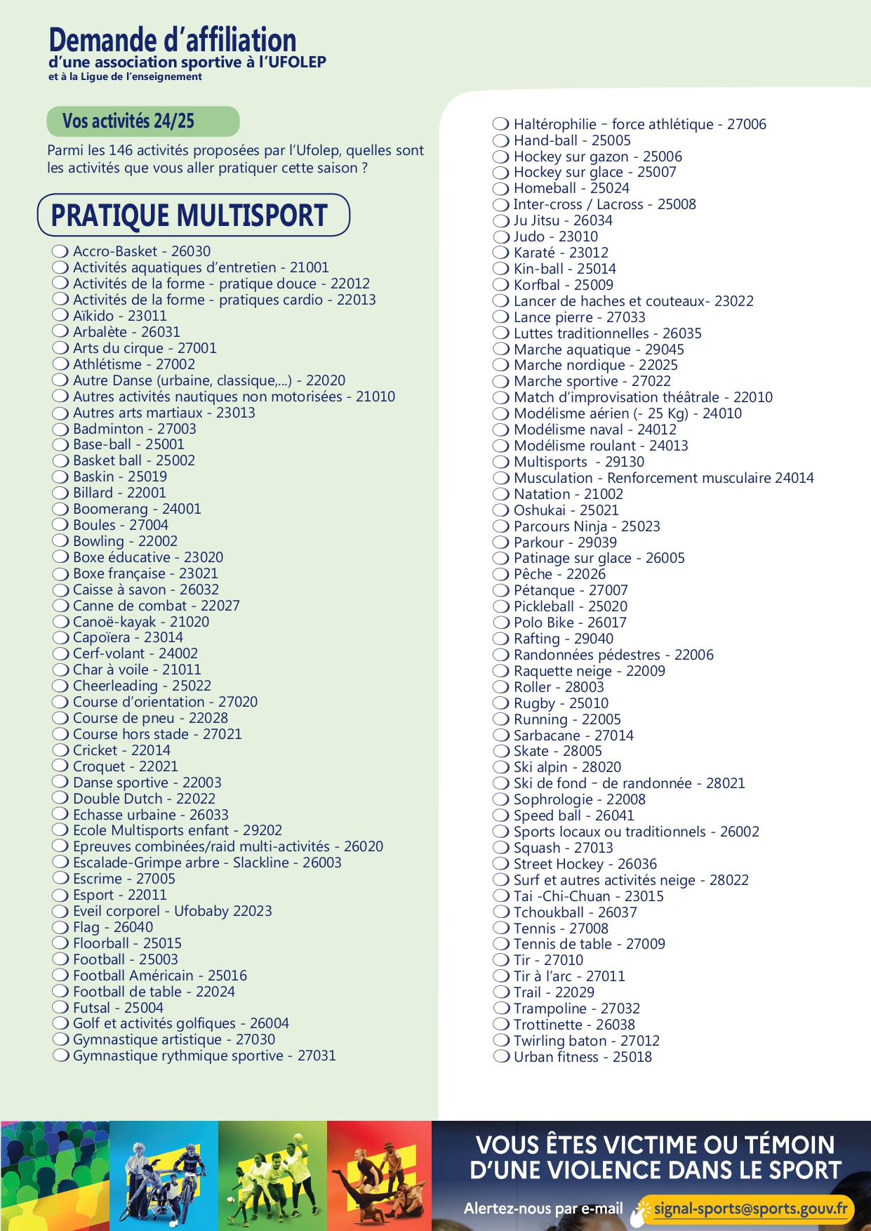


Slide 4


Revenir dans le cadre réglementaire
Code du sport
Article L321-1
Les associations, les sociétés et les fédérations sportives souscrivent pour l'exercice de leur activité des garanties d'assurance couvrant leur responsabilité civile, celle de leurs préposés salariés ou bénévoles et celle des pratiquants du sport. Les licenciés et les pratiquants sont considérés comme des tiers entre eux.
Ces garanties couvrent également les arbitres et juges, dans l'exercice de leurs activités
Article L321-5
Les fédérations sportives agréées peuvent conclure des contrats collectifs d'assurance visant à garantir les
associations affiliées et leurs licenciés dans les conditions prévues aux articles L. 321-1, L. 321-4, L. 321-6 et L. 331-10.
Ces contrats ne peuvent être conclus qu'après appel à la concurrence.
Article L131-13
Les fédérations agréées peuvent conclure, au profit de leurs associations affiliées ou de certaines catégories d'entre elles et avec l'accord de celles-ci, tout contrat d'intérêt collectif relatif à des opérations d'achat ou de vente de produits ou de services.
Les contrats mentionnés au premier alinéa ne peuvent être conclus sans appel préalable à la concurrence. Leur durée est limitée à quatre ans.
7

Slide 5
INCIDENCES SUR LES AFFILIATIONS ET ADHESIONS
Les 5 nouvelles licences Ufolep :
Loisir/Entrainement
Compétition
Licences Dirigeant, Animateur, Officiel : Fonction d’encadrement, Pas de pratique d’activités.
Licences Multisport
Licences Multisport +
Licences Sport Mécaniques
Licences Motocross
Pas de modification sur le fonctionnement
des adhésions Ufopass
des titres de participations Tipo toujours gratuit
7

Slide 6
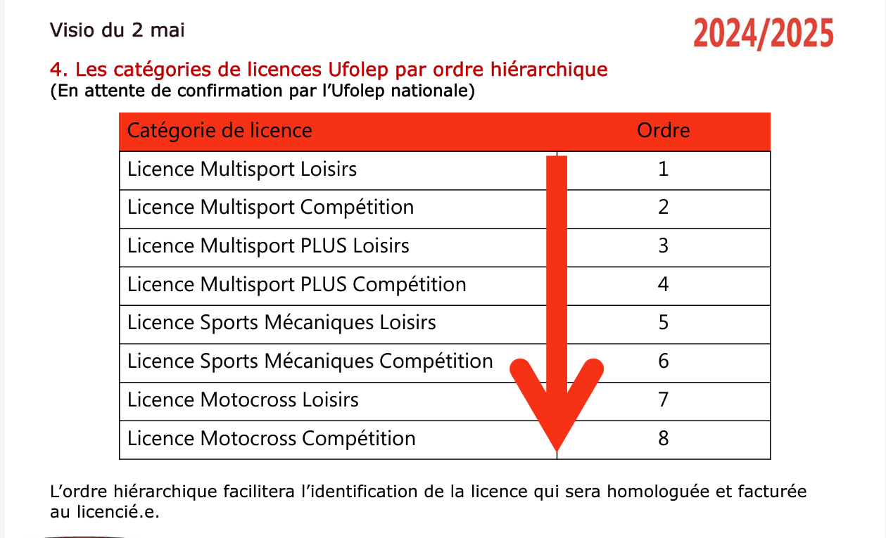
Différente Licences Ufolep

Slide 7



RC CLUB
Licencié.es UFOLEP
Compétition
Licencié.es autres fédérations
Licence journée*
CLUB/COMITE
Non licenciés
UFOLEP
Licencié.es/UFOPASS/TI PO
Entrainement
Découverte**
Compétition= manifestation avec classement ou chronométrage
**dans le cadre de l’affiliation plus ou pro
Pass entrainement pour les sports mécaniques ?
En cours de réflexion
7

Slide 8


Individuel accident et rc individuel
Dans un club ufolep
COMPETITION
Hors club UFOLEP
LICEN CIES UFOLEP
Dans un club ufolep
LOISIR/ ENTRAINEMENT
Hors club UFOLEP
Entrainement individuel
Compétition= manifestation avec classement
8

Slide 9

Des questions ?

